Slide 1
ჩემი თვალით დანახული აფხაზეთი
სსიპ ქალაქ თბილისის N149 საჯარო სკოლა
2022-2023 სასწავლო წელი

Slide 2
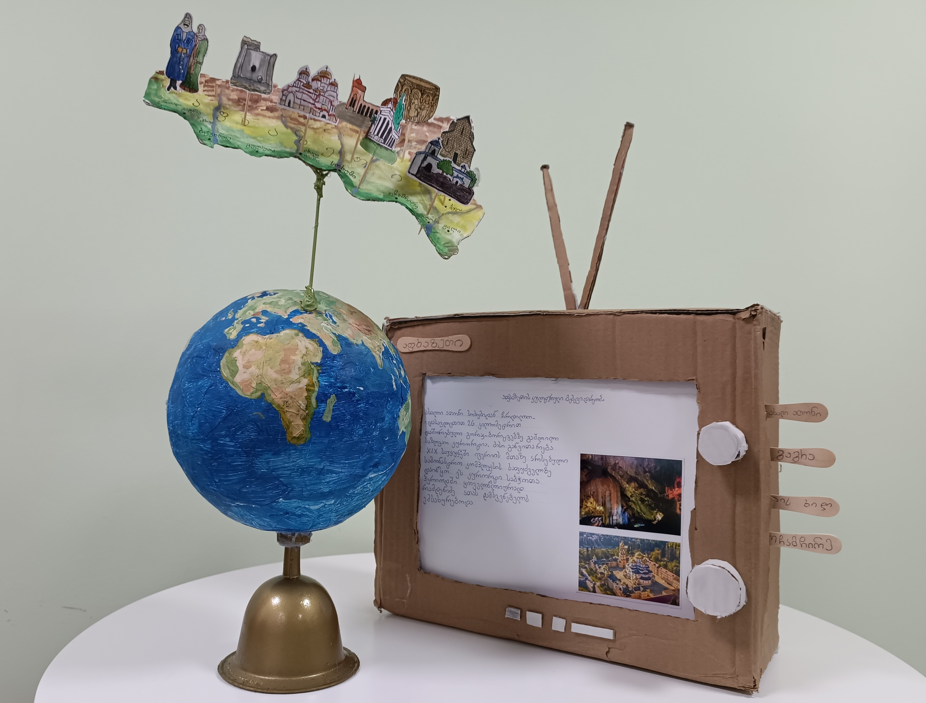

Slide 3
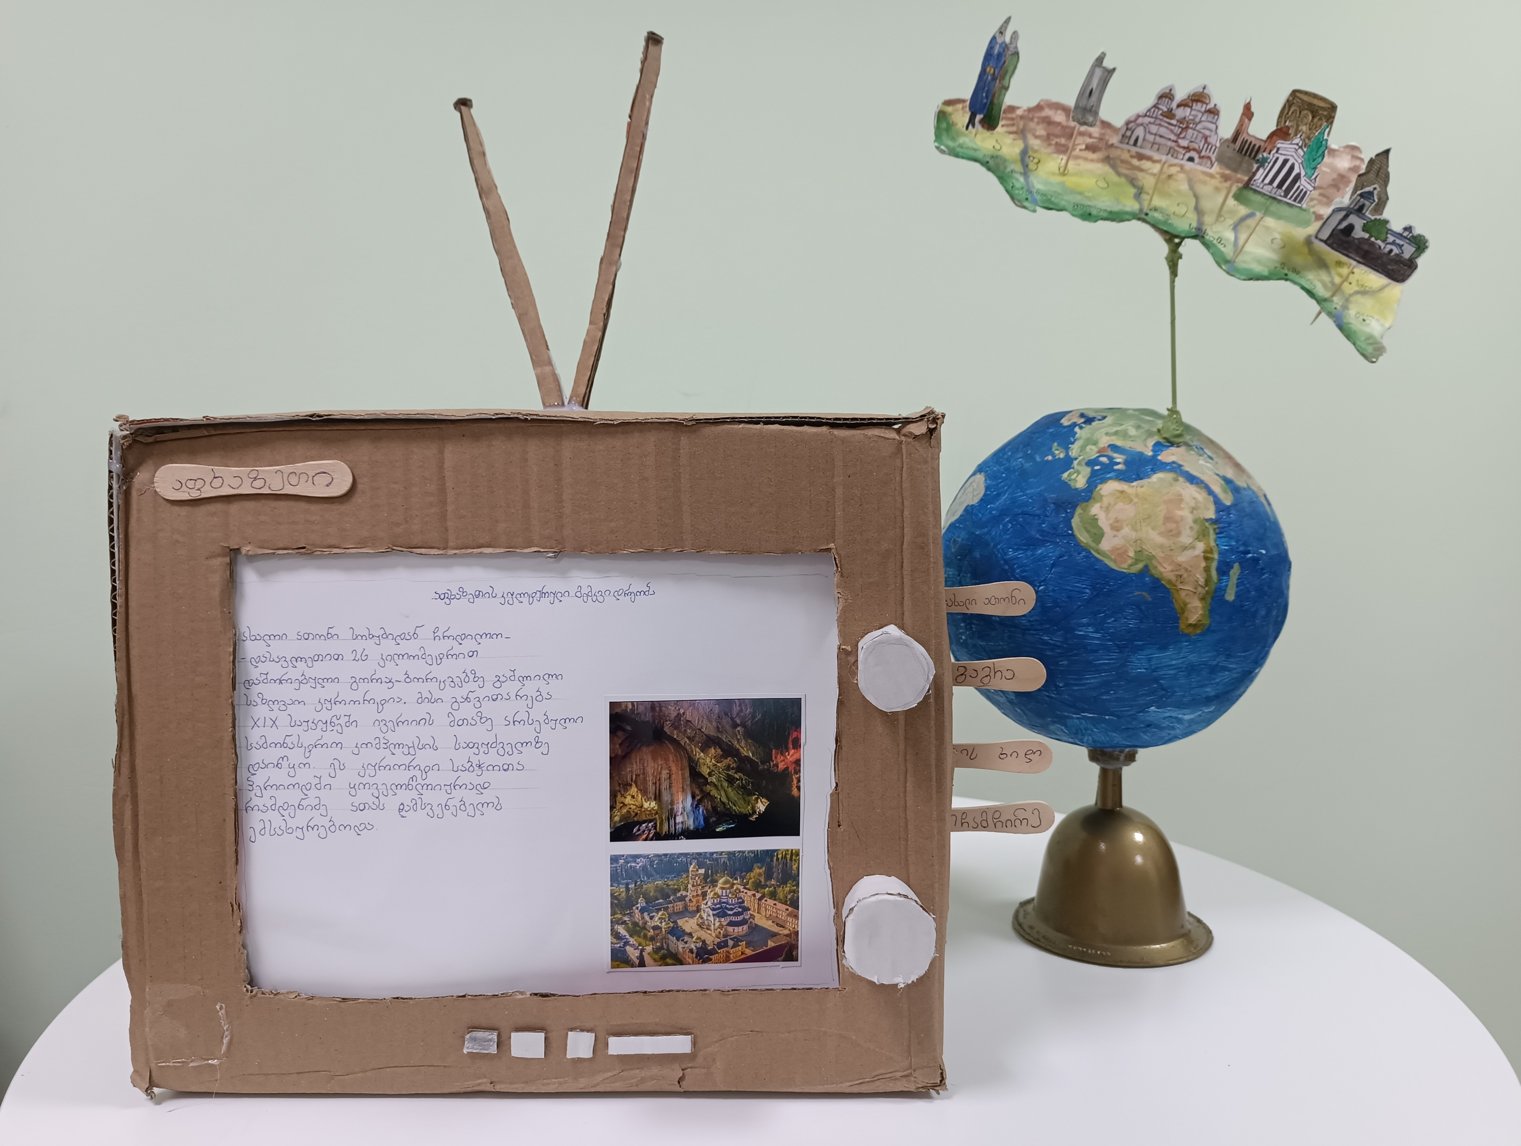

Slide 4
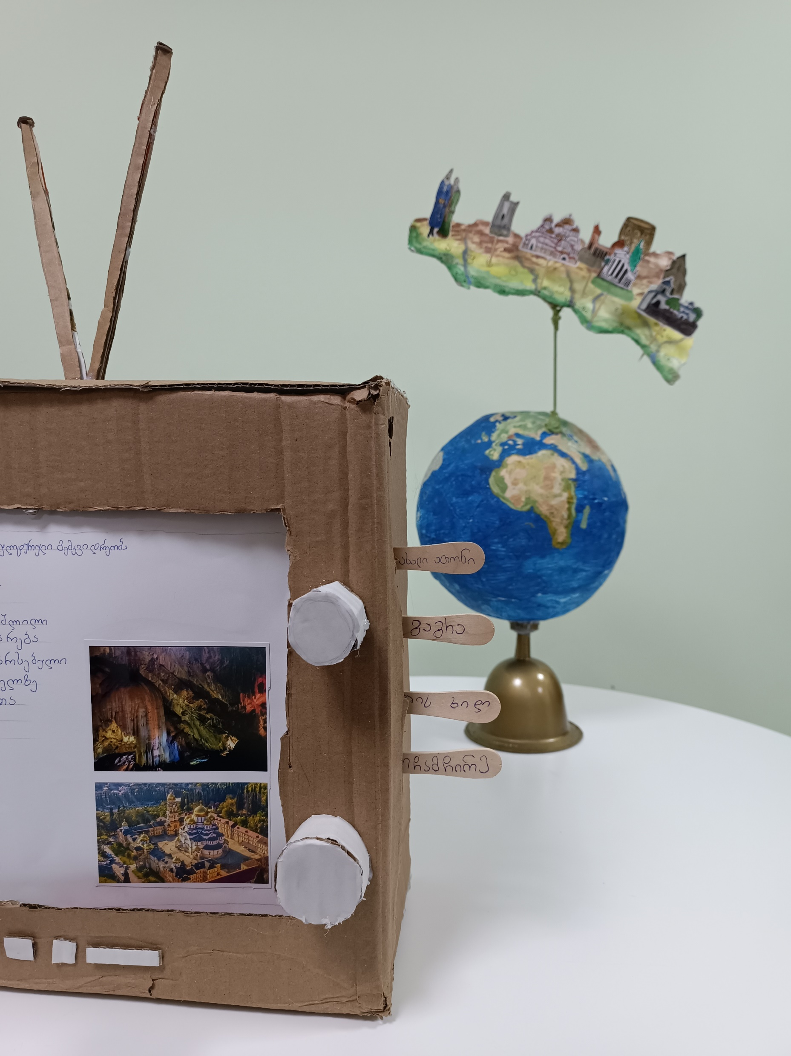

Slide 5
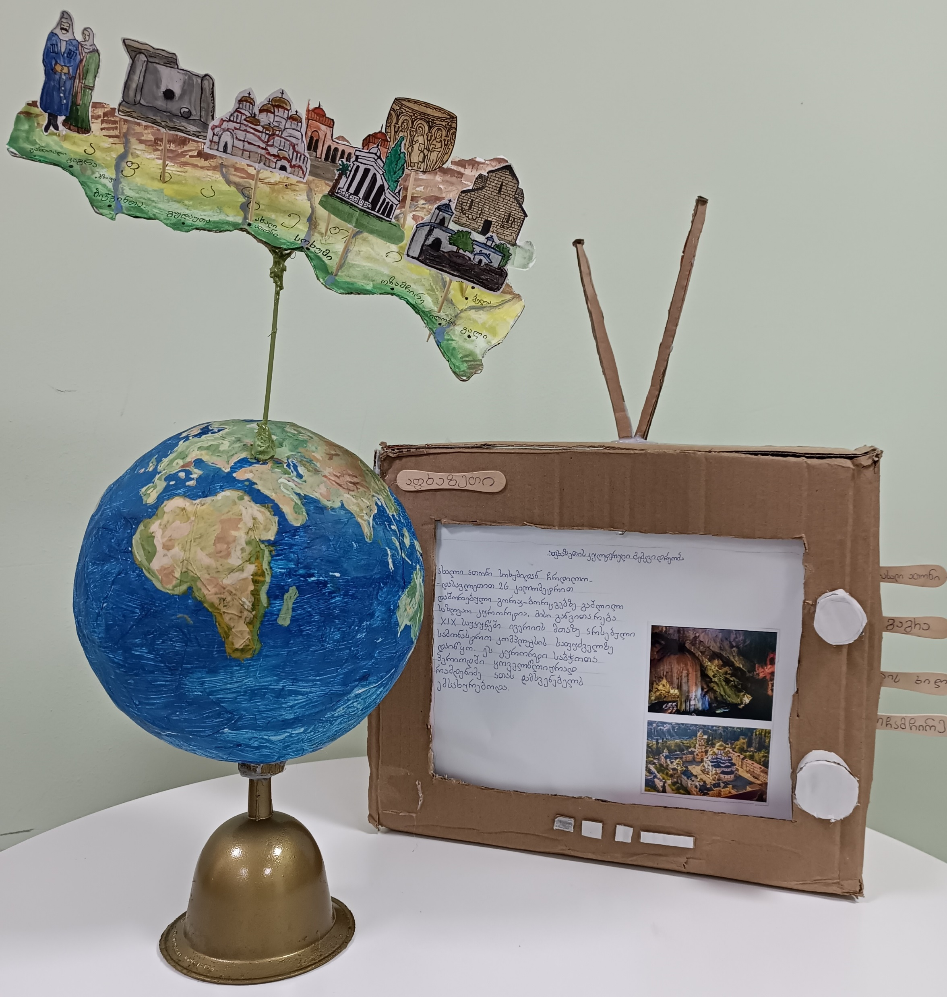

Slide 6
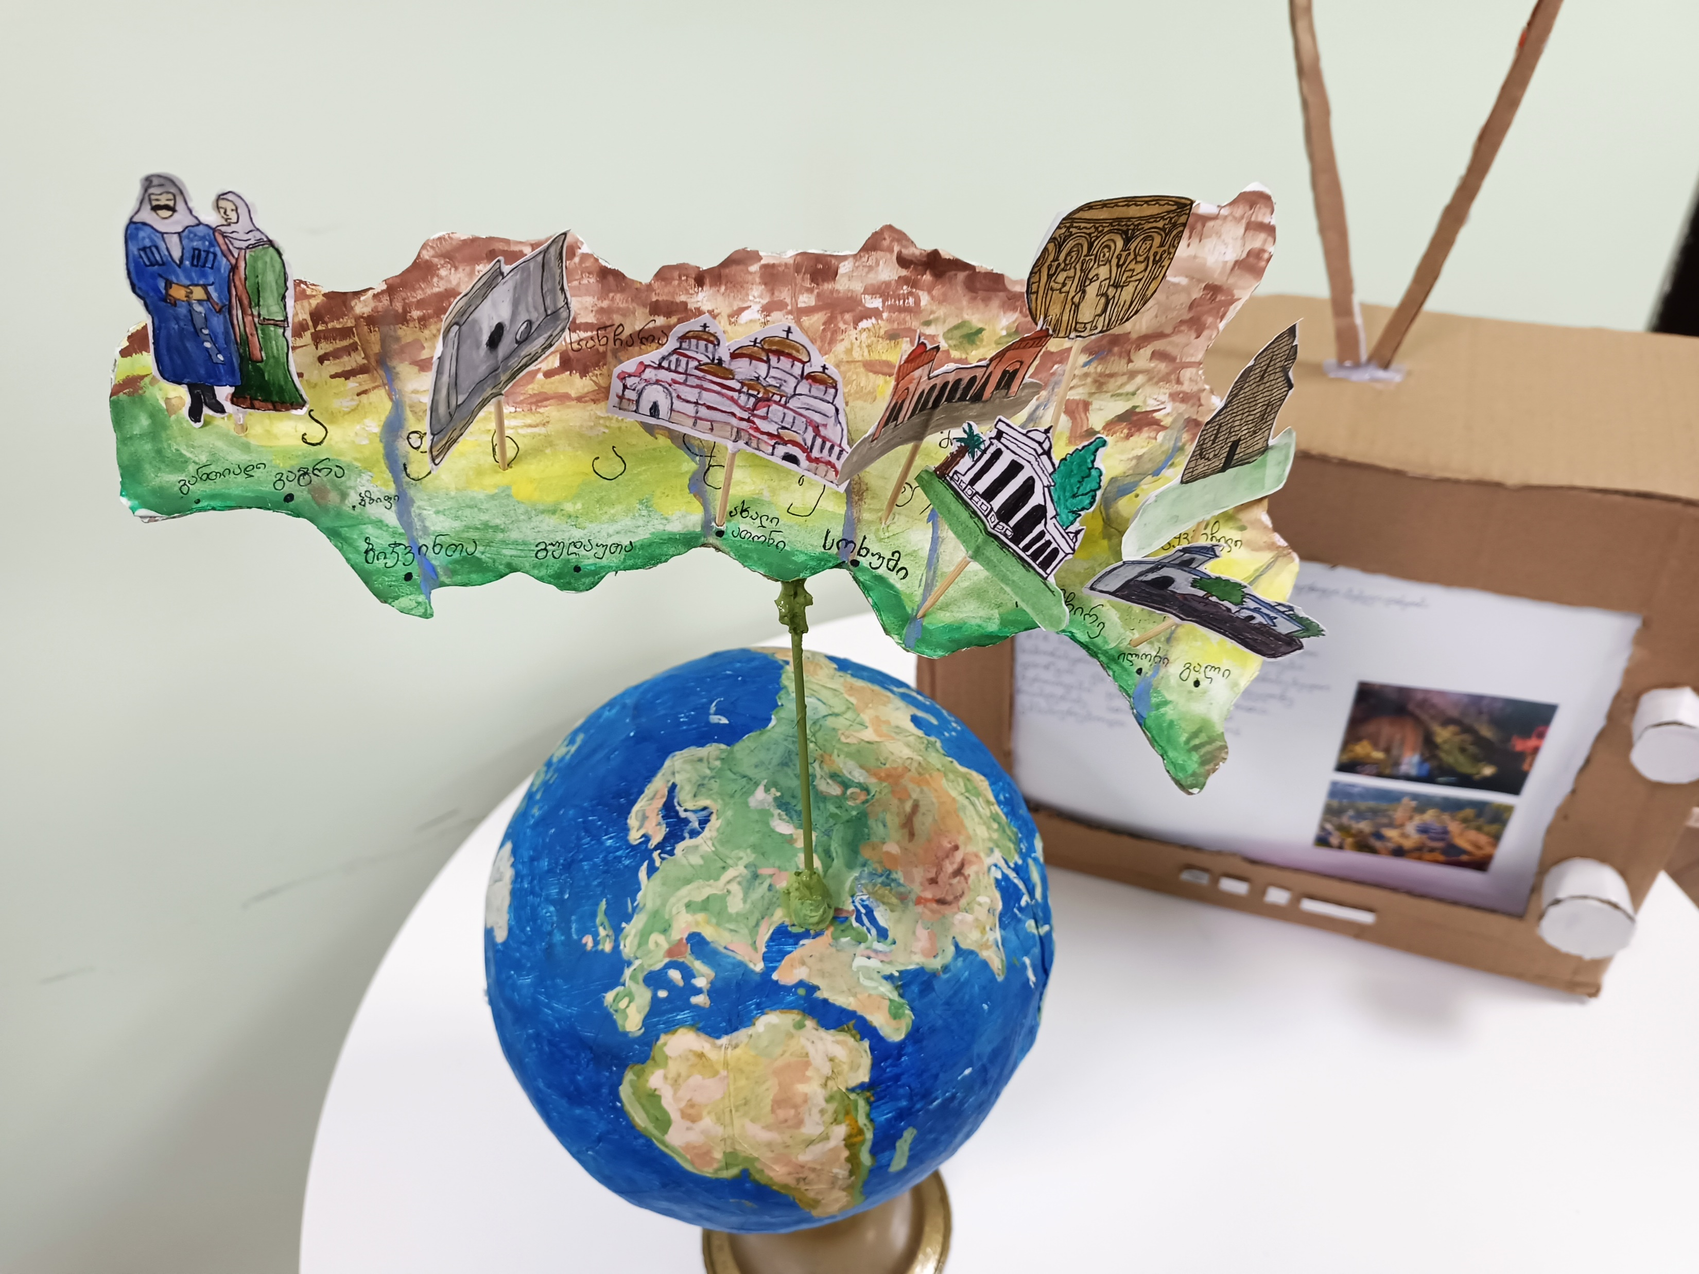

Slide 7
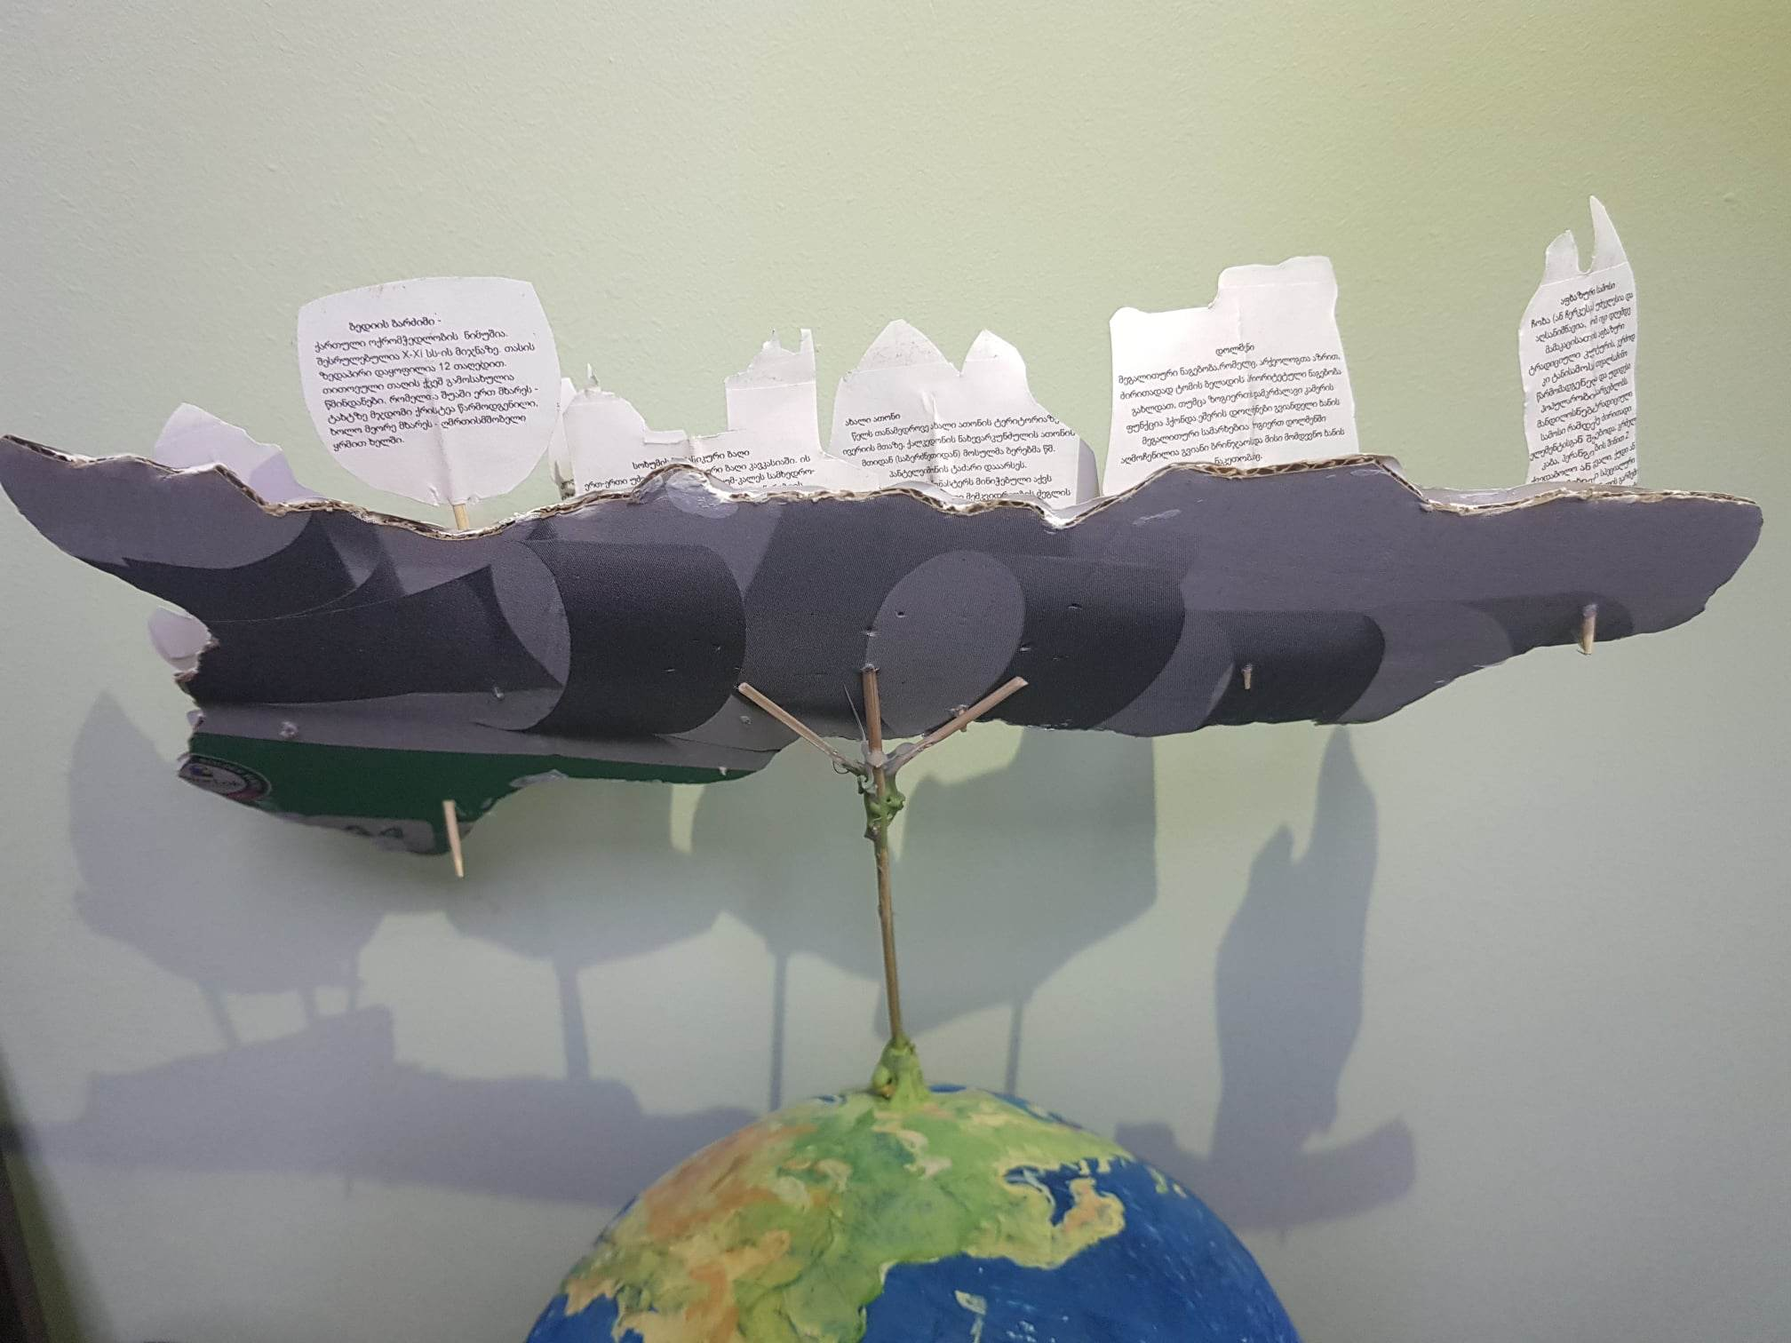

Slide 8
